Slide 1
«Нейроигры и упражнения
в развитии связной речи
и обучении грамоте
у детей с ТНР»
Подготовила:
учитель-логопед Трапезникова Ю.В.

Slide 2

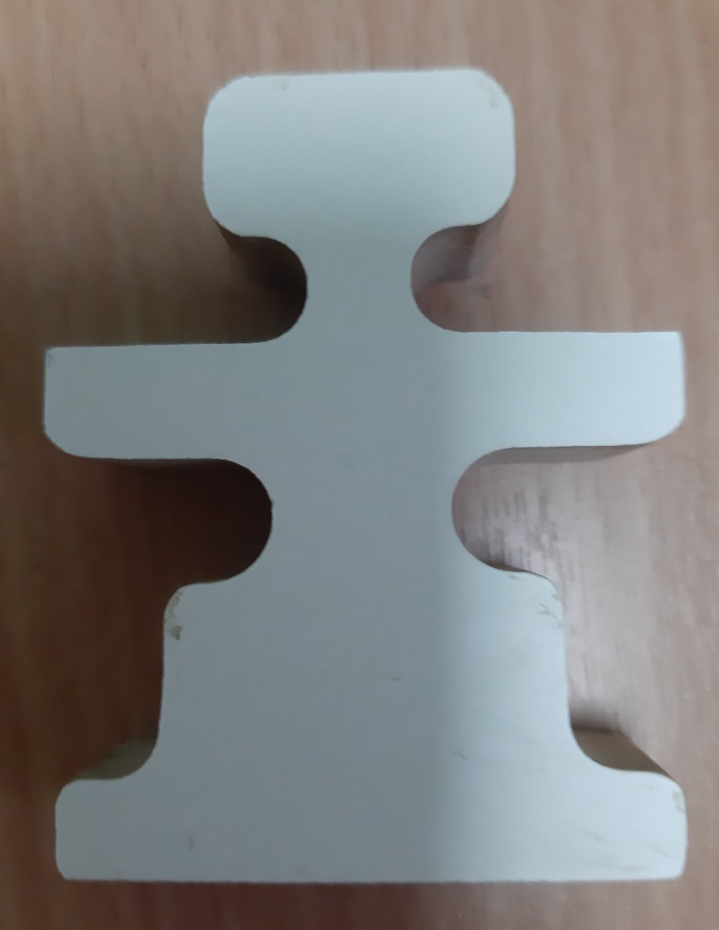
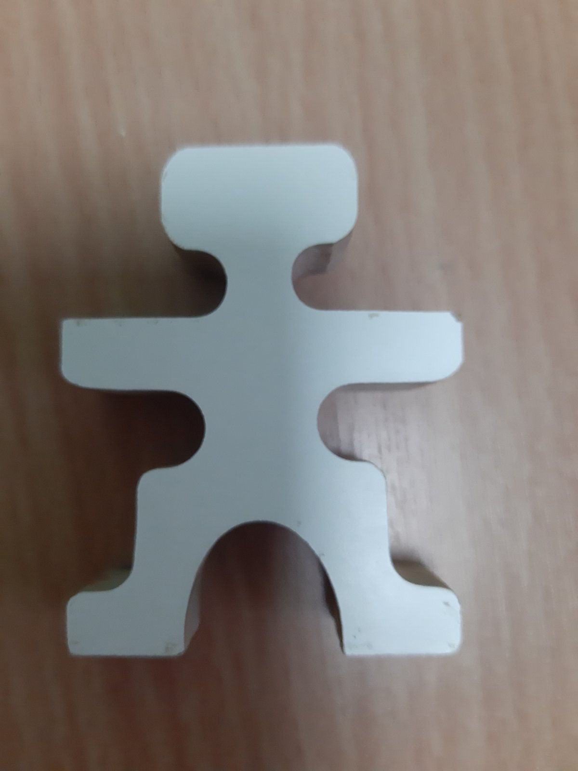
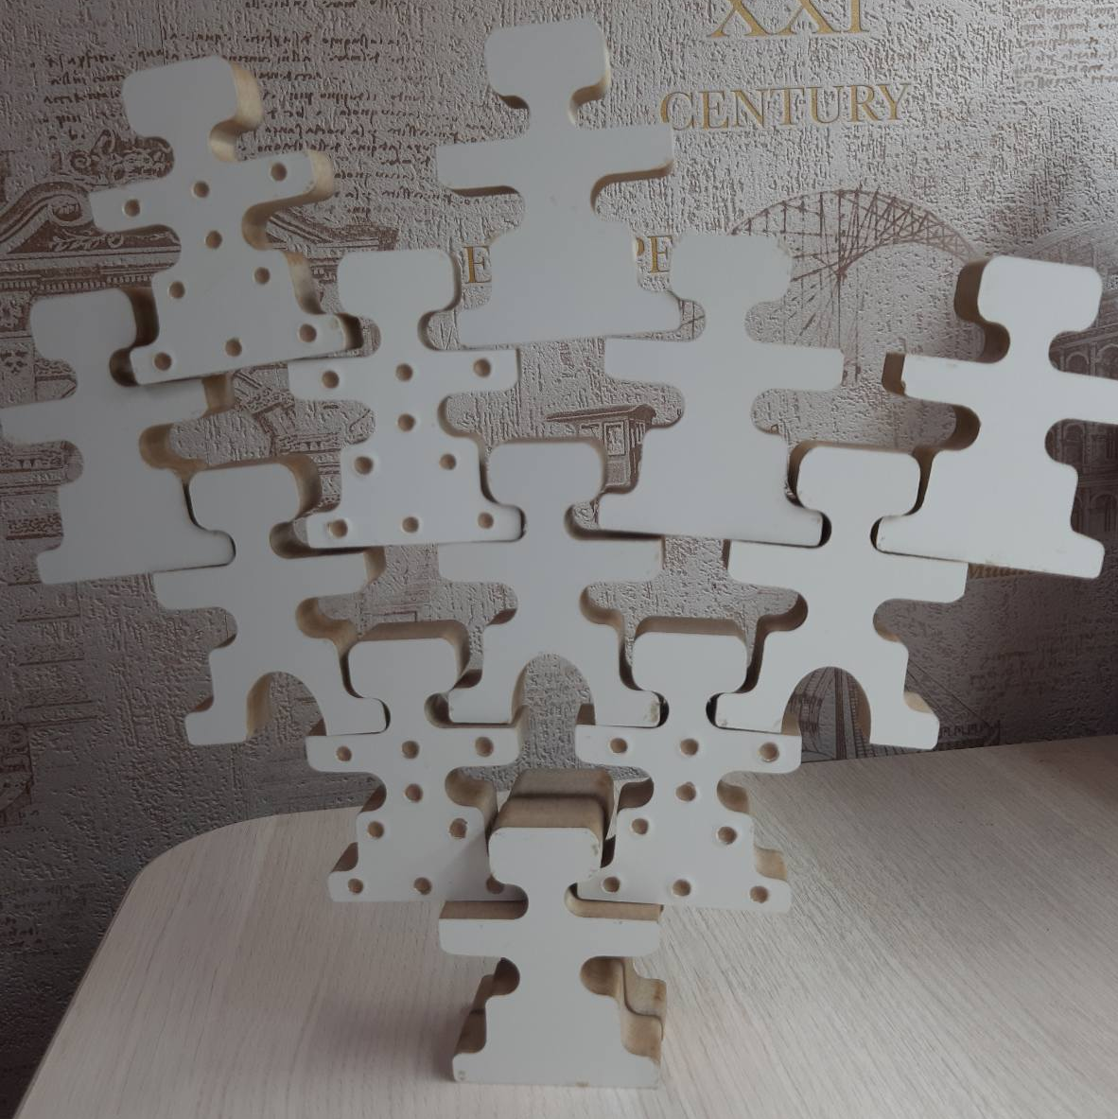
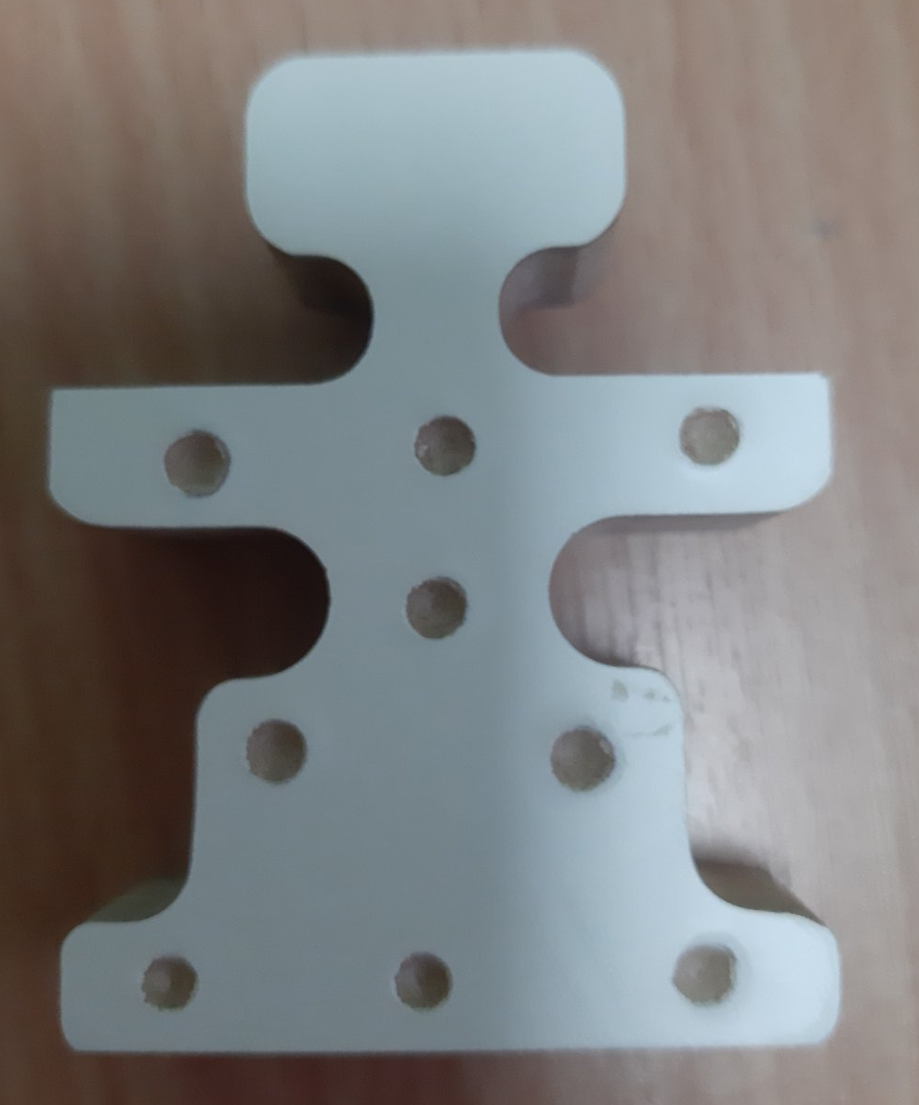
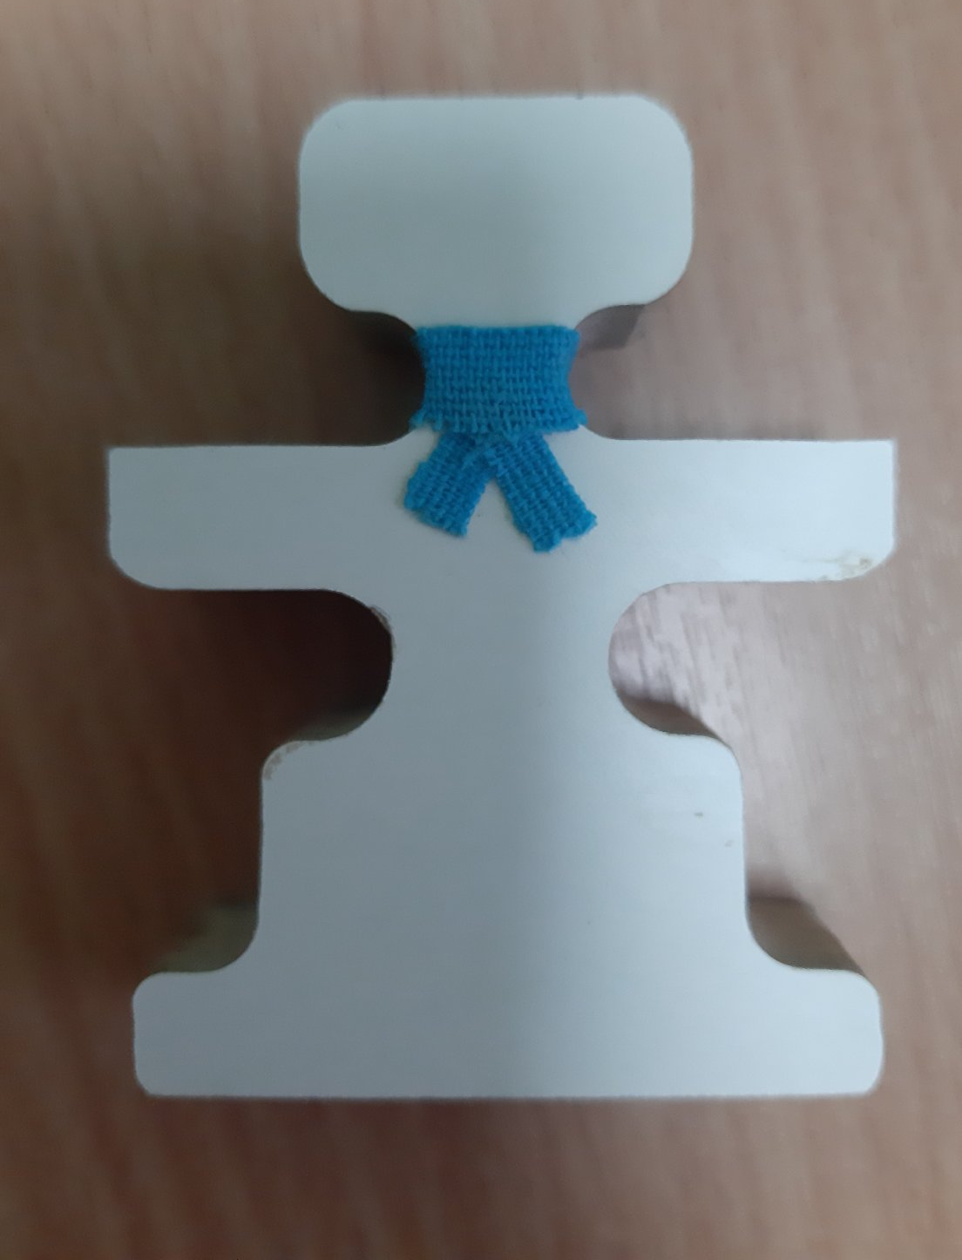
Нейроигры и упражнения в развитии связной речи
Дидактическое пособие
кукла - балансир: «Часть речи»
Предмет
Действие предмета
1. Осень
2. Теплая, ветреная.
3. Наступила, пожелтела,
зашуршала
4. Осень - дождливое время года.
5. Золотая осень
Признак предмета
Предлог

Slide 3
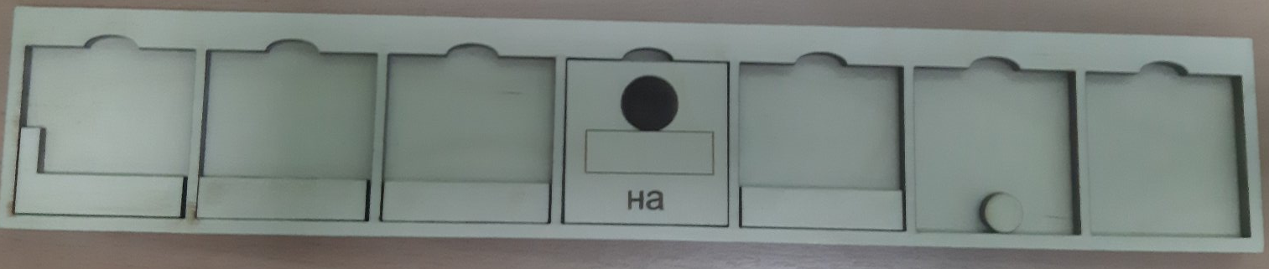
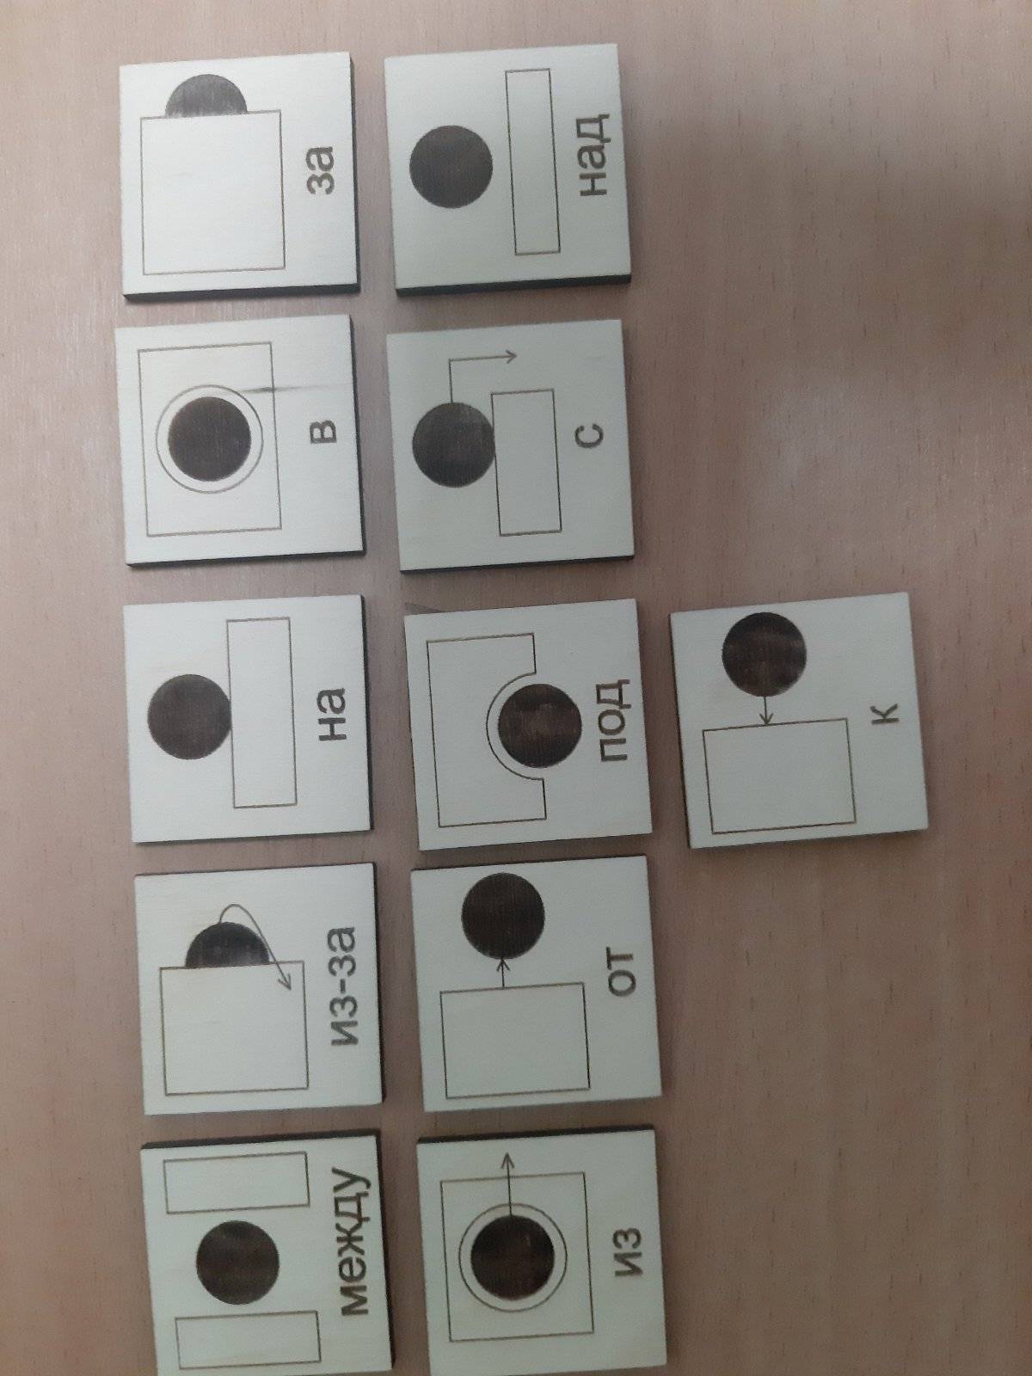
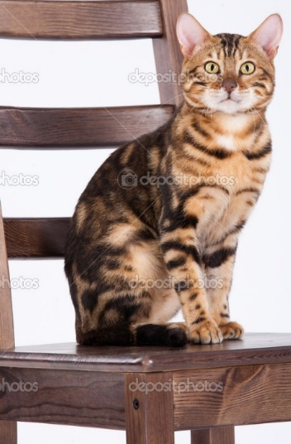
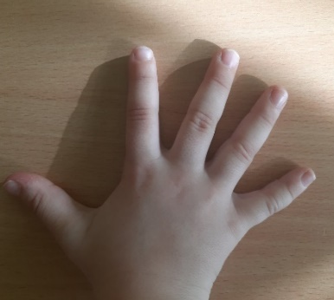
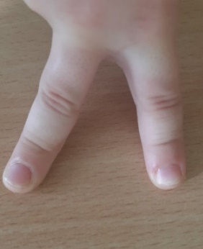
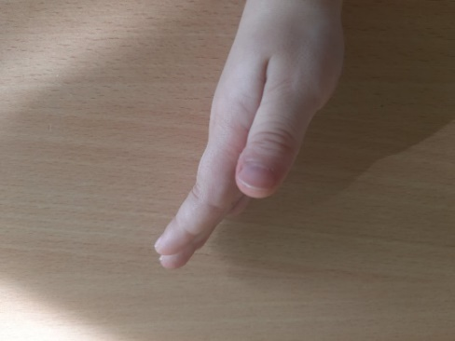
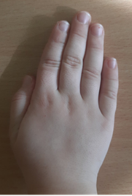
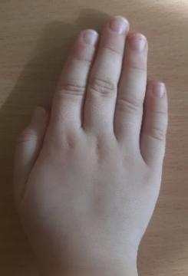
Дидактическое пособие - планшет: «Схема предложения»
Признак
предмета
Предмет
Действие
предмета
Предлог
Предмет

Slide 4
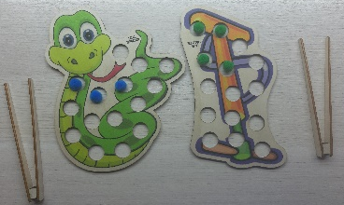
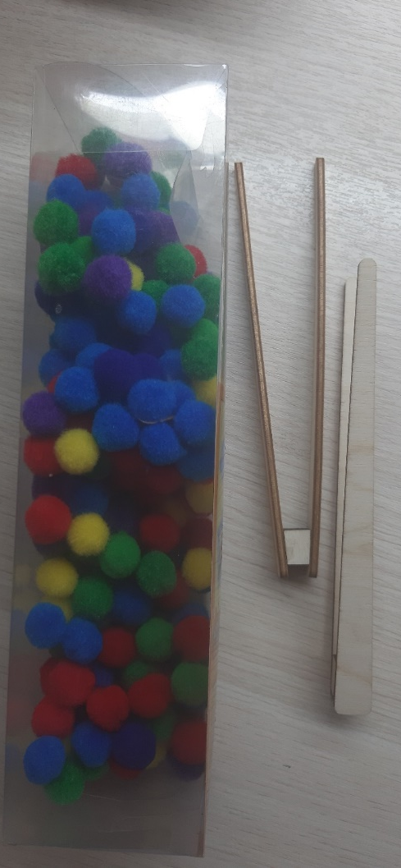
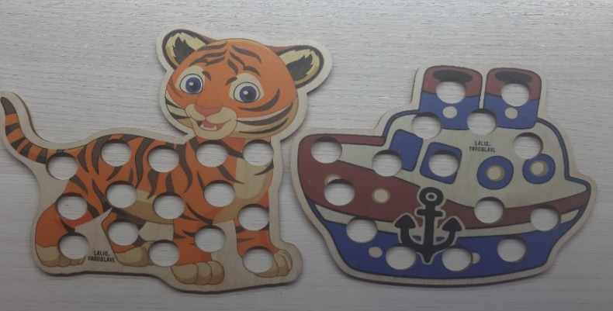
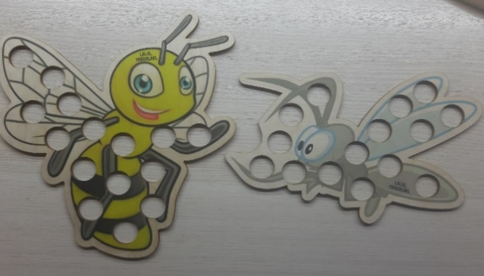
Нейроигры и упражнения при обучении элементам грамоты
Дидактическое пособие: «Символы звуков»

Slide 5


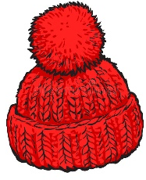
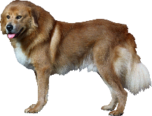
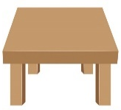
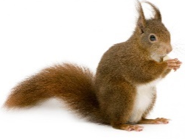
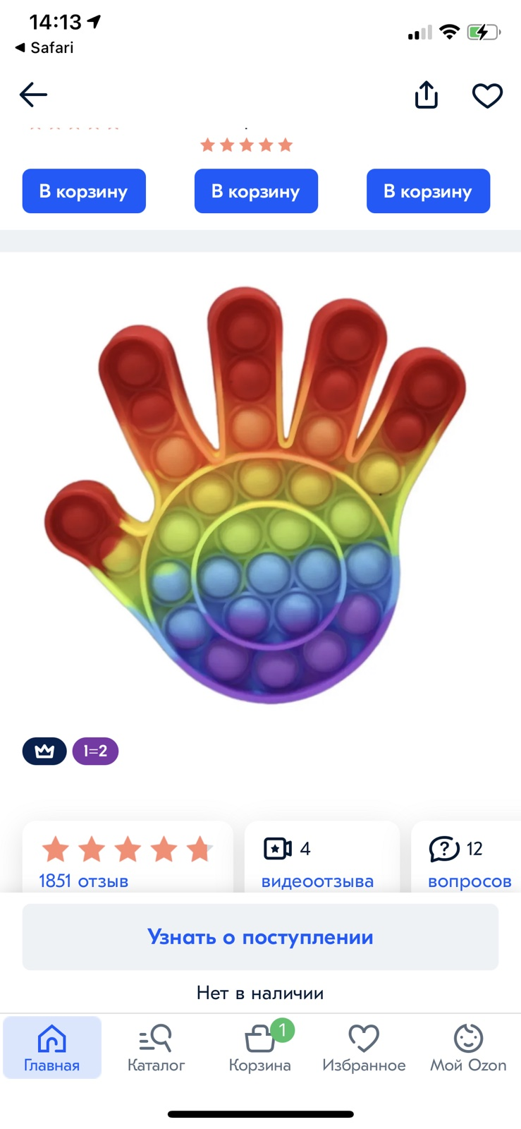
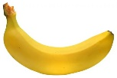

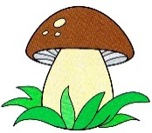
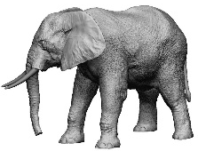
Дидактическое пособие
«Ладошки - поп ит»

Slide 6
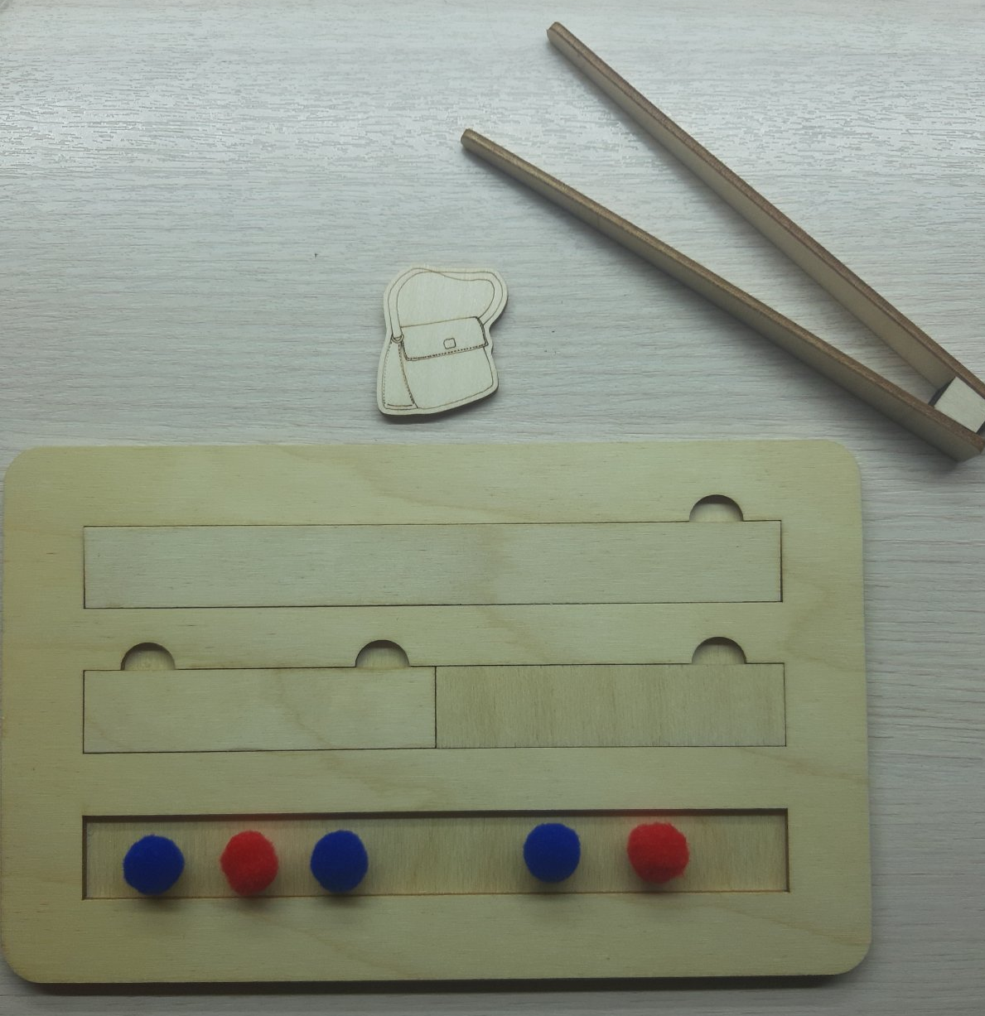
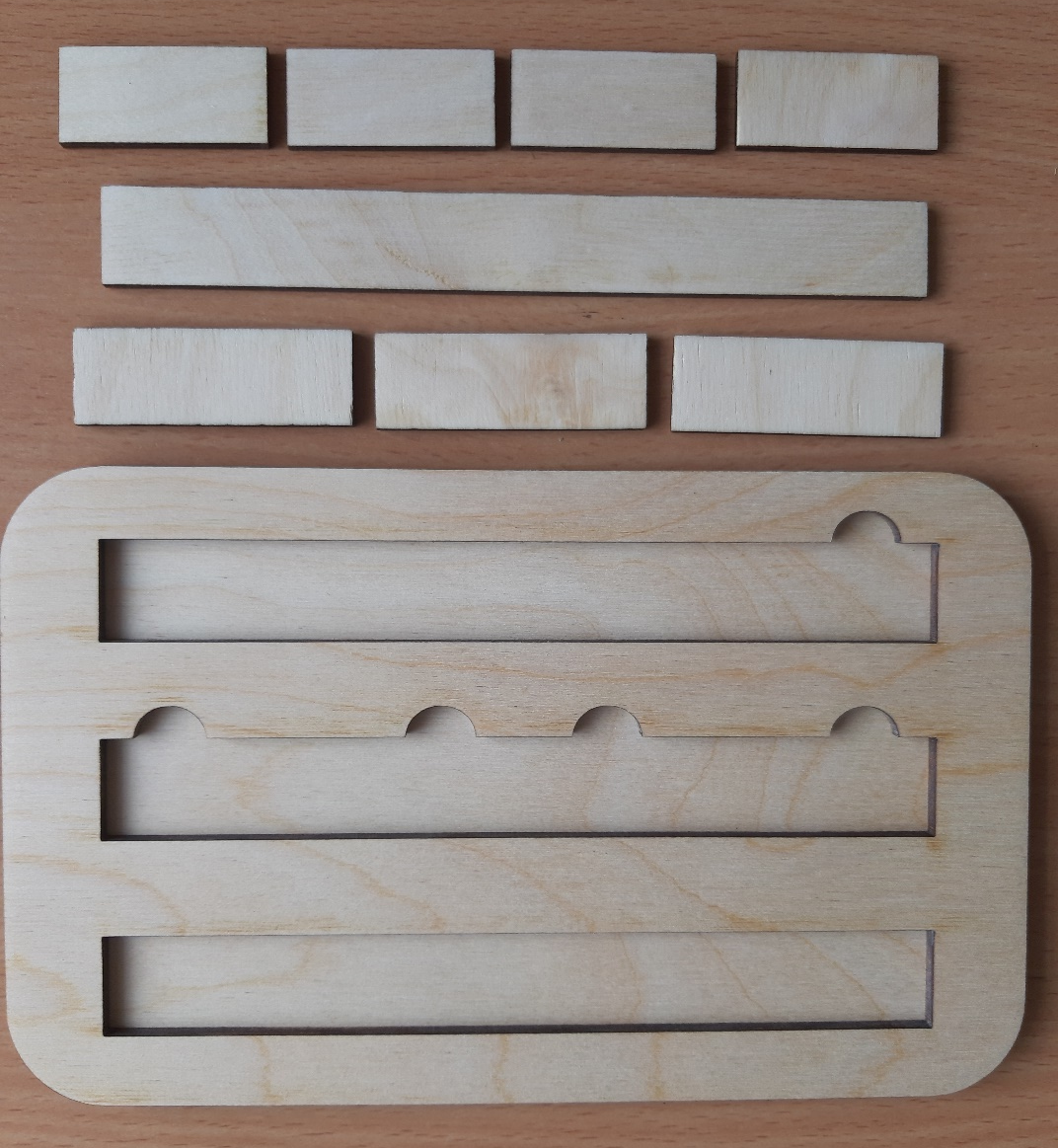
Дидактическое пособие
«Планшет с вкладышами» для формирования звукового анализа и синтеза.

Slide 7
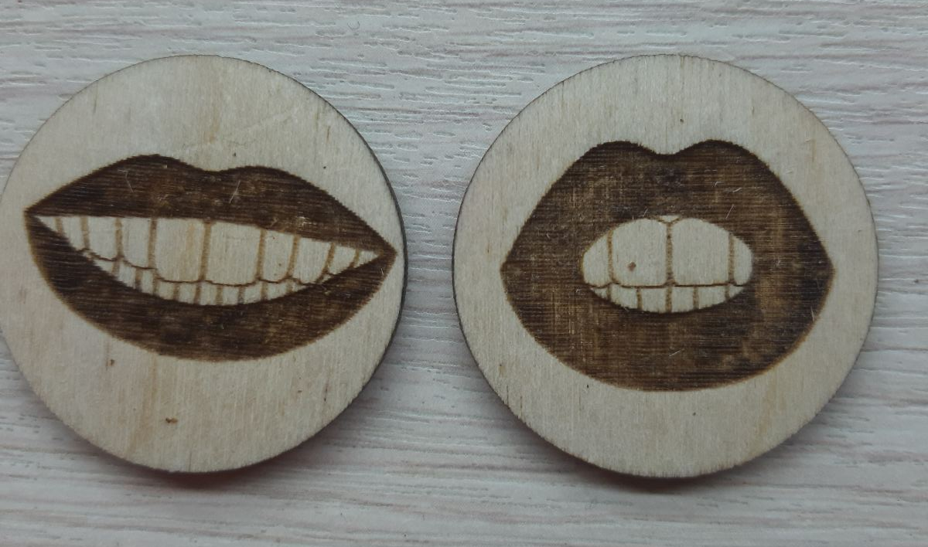
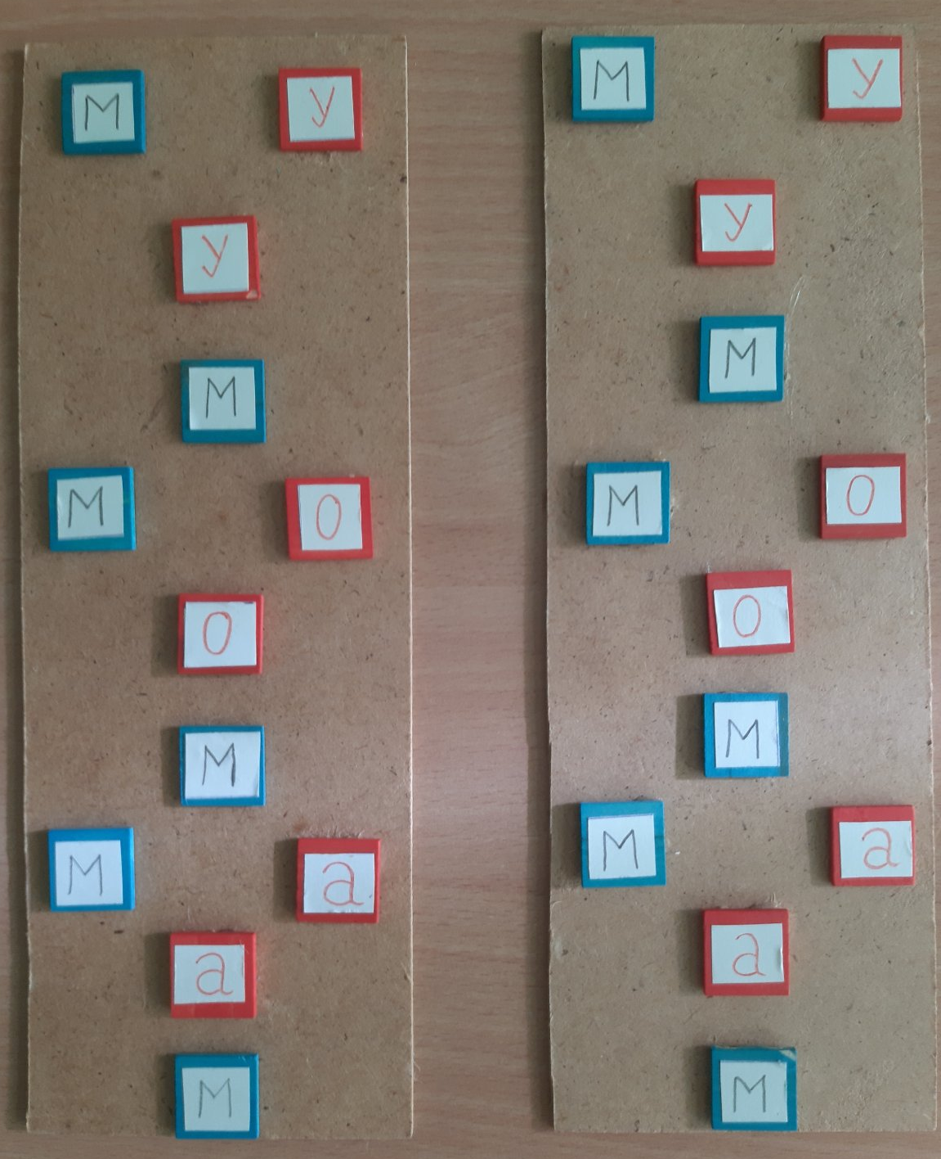
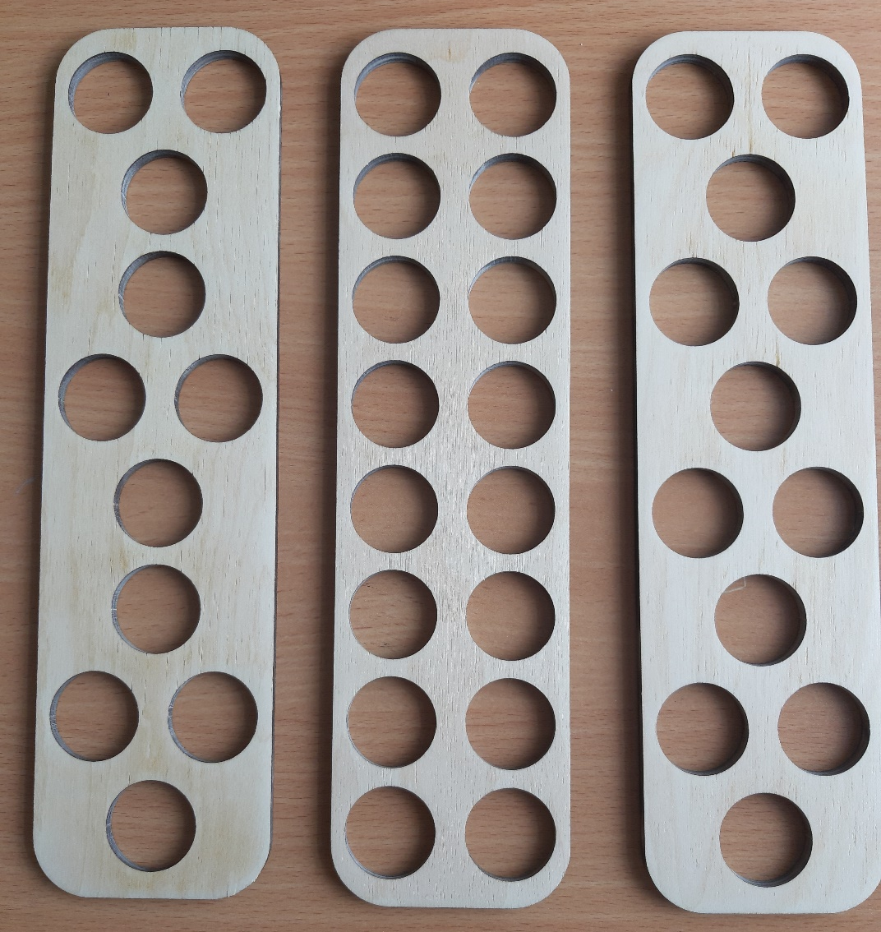
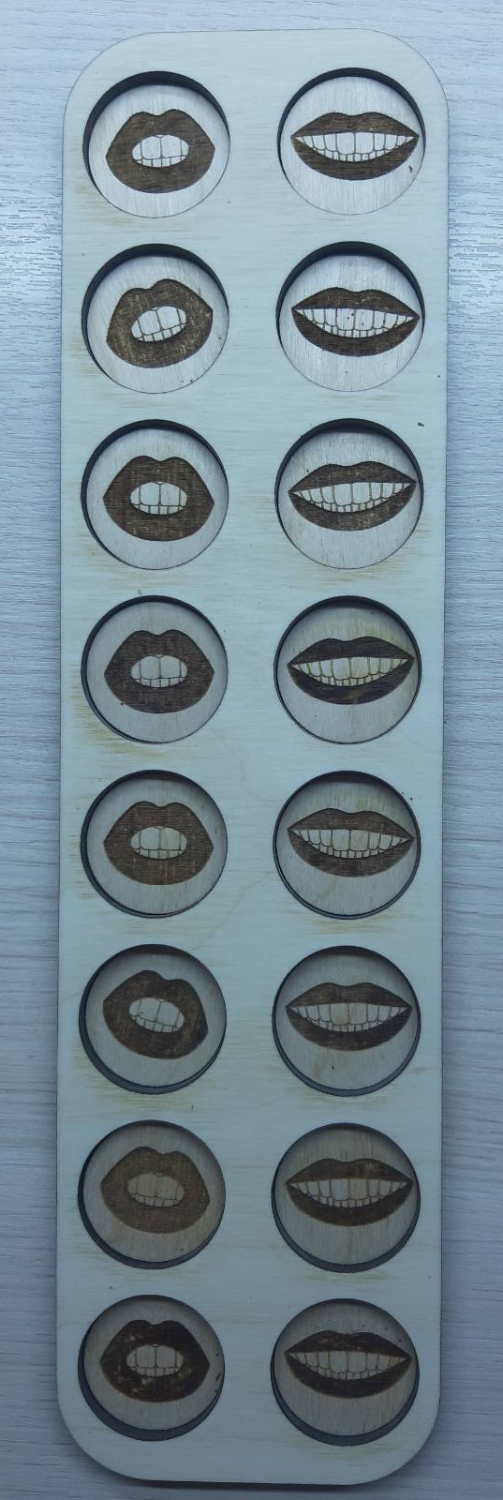
Обучение элементам грамоты
Дидактическое пособие «Пальцеход»

Slide 8
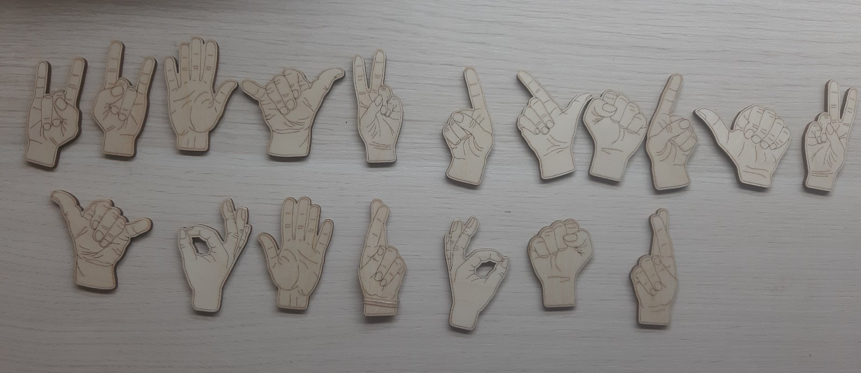
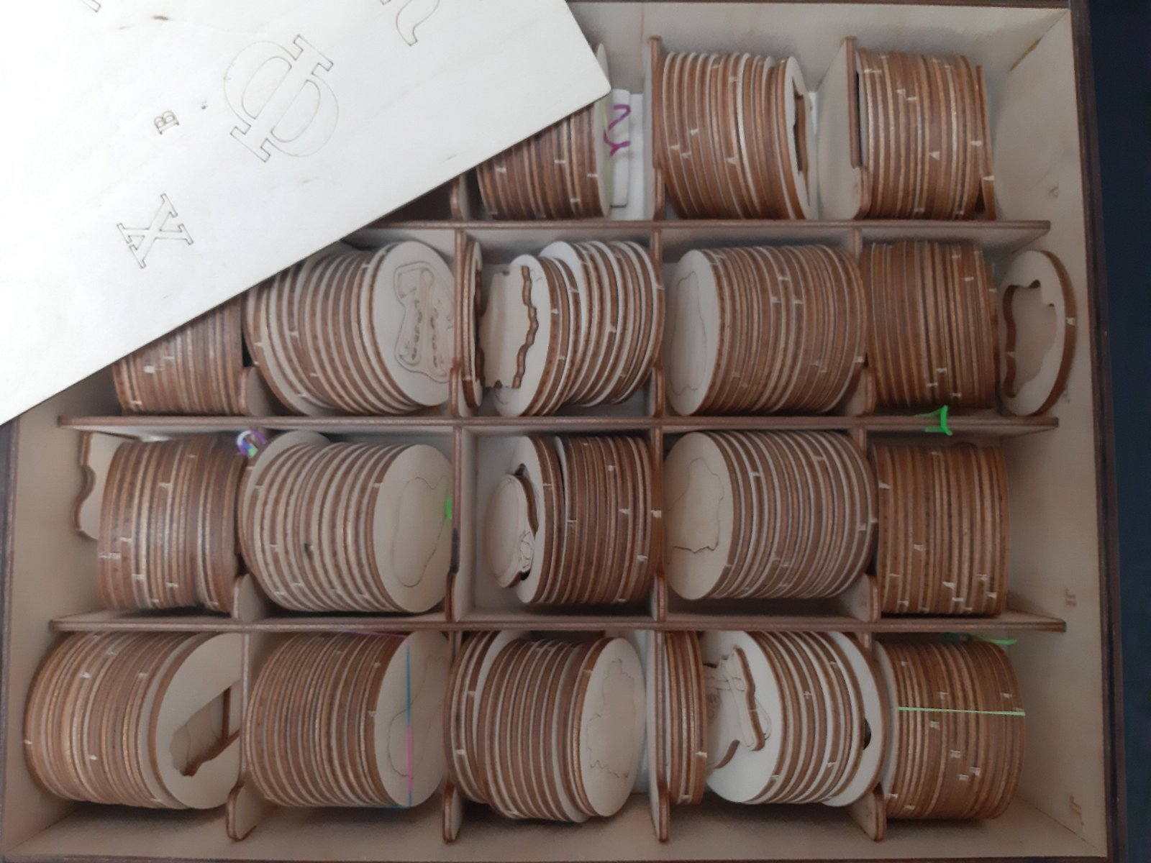
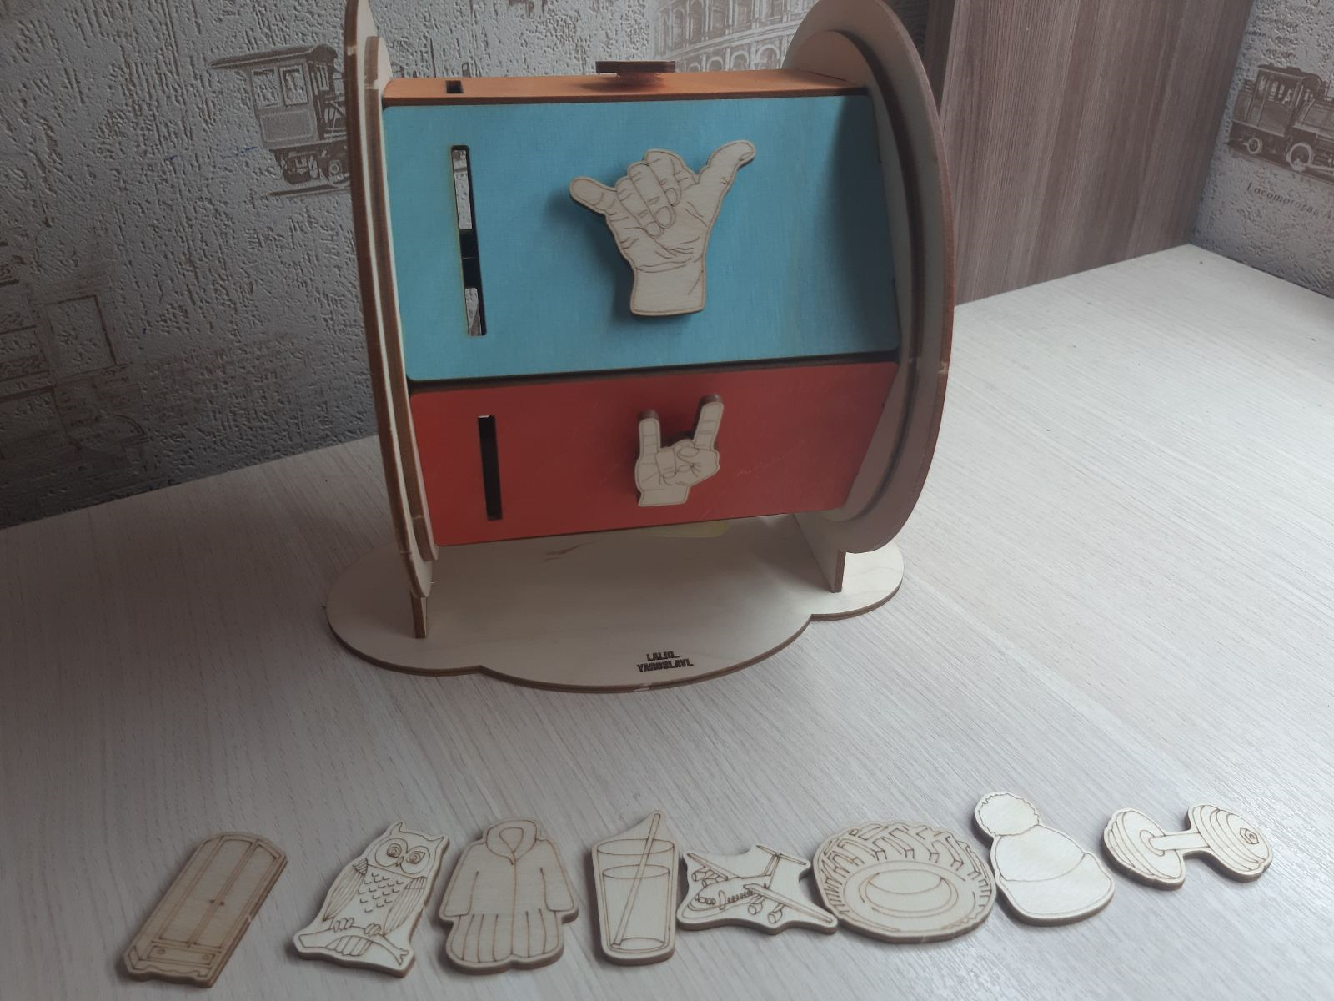
Дидактическое пособие
«Нейробарабан»

Slide 9
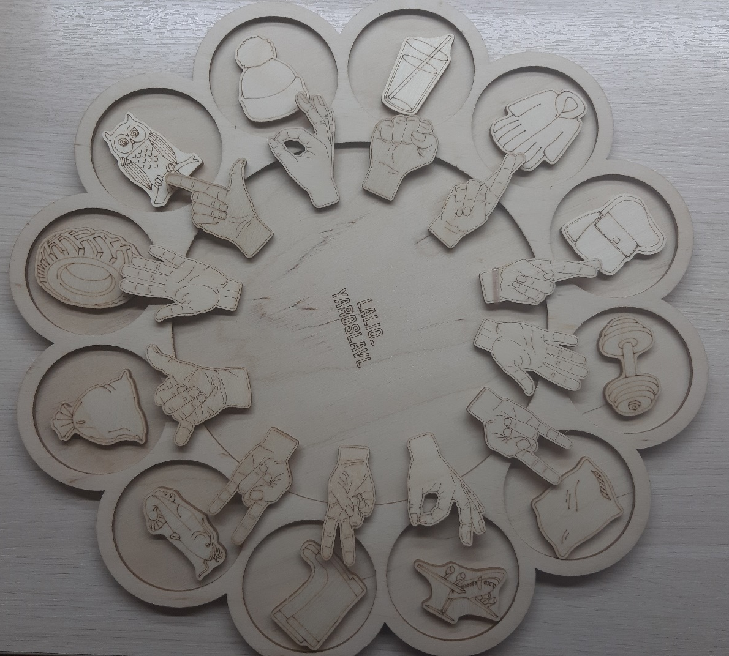
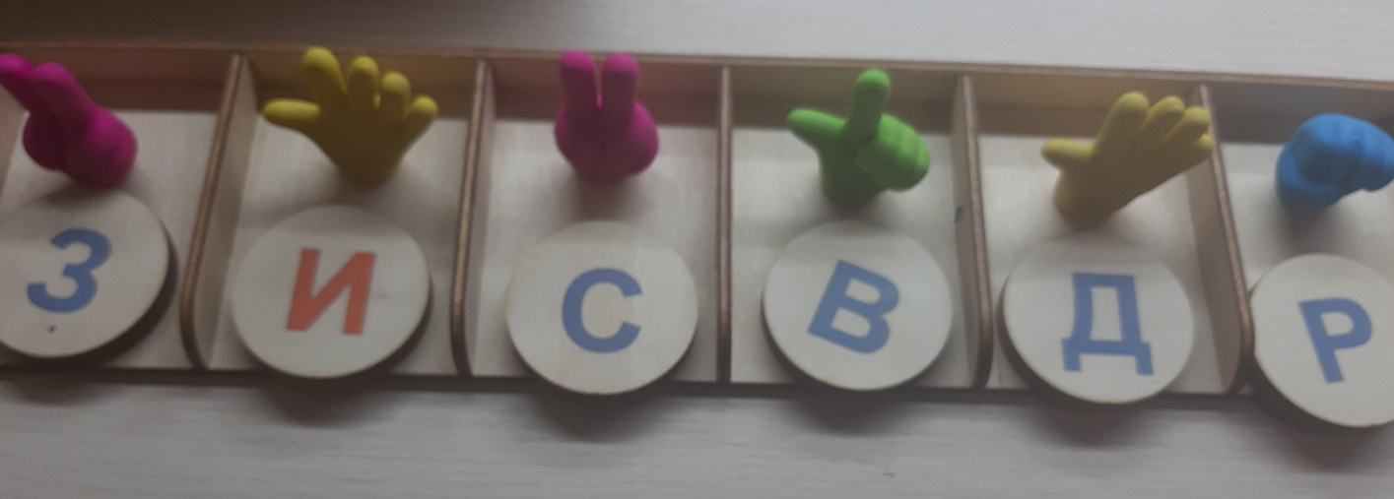
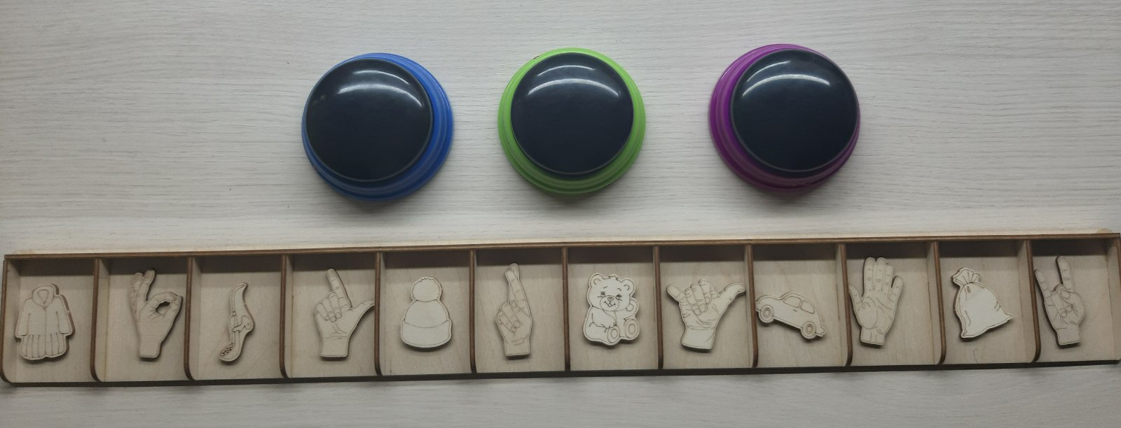
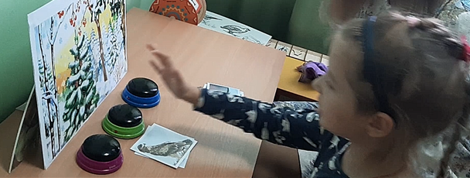
Дидактическое пособие
«Нейродорожки»

Slide 10
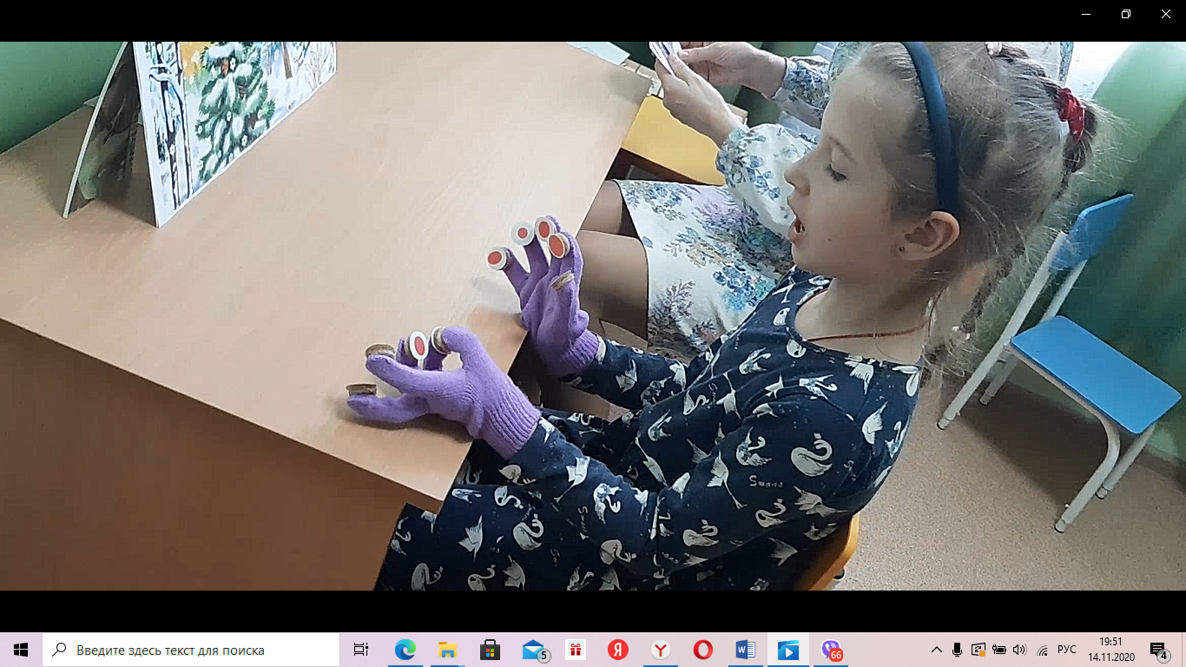
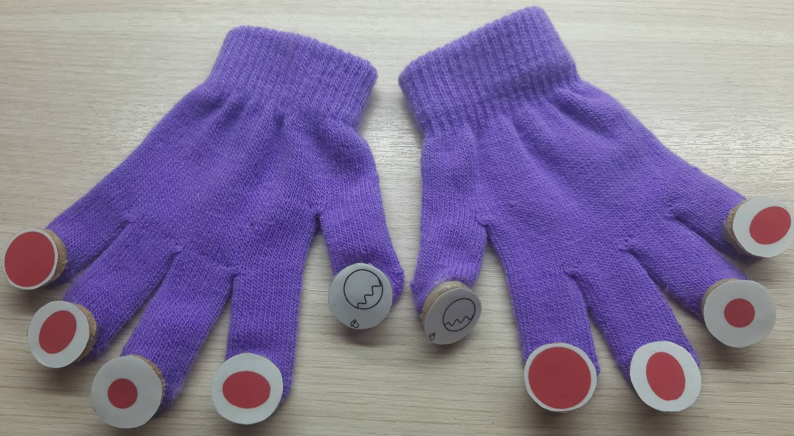
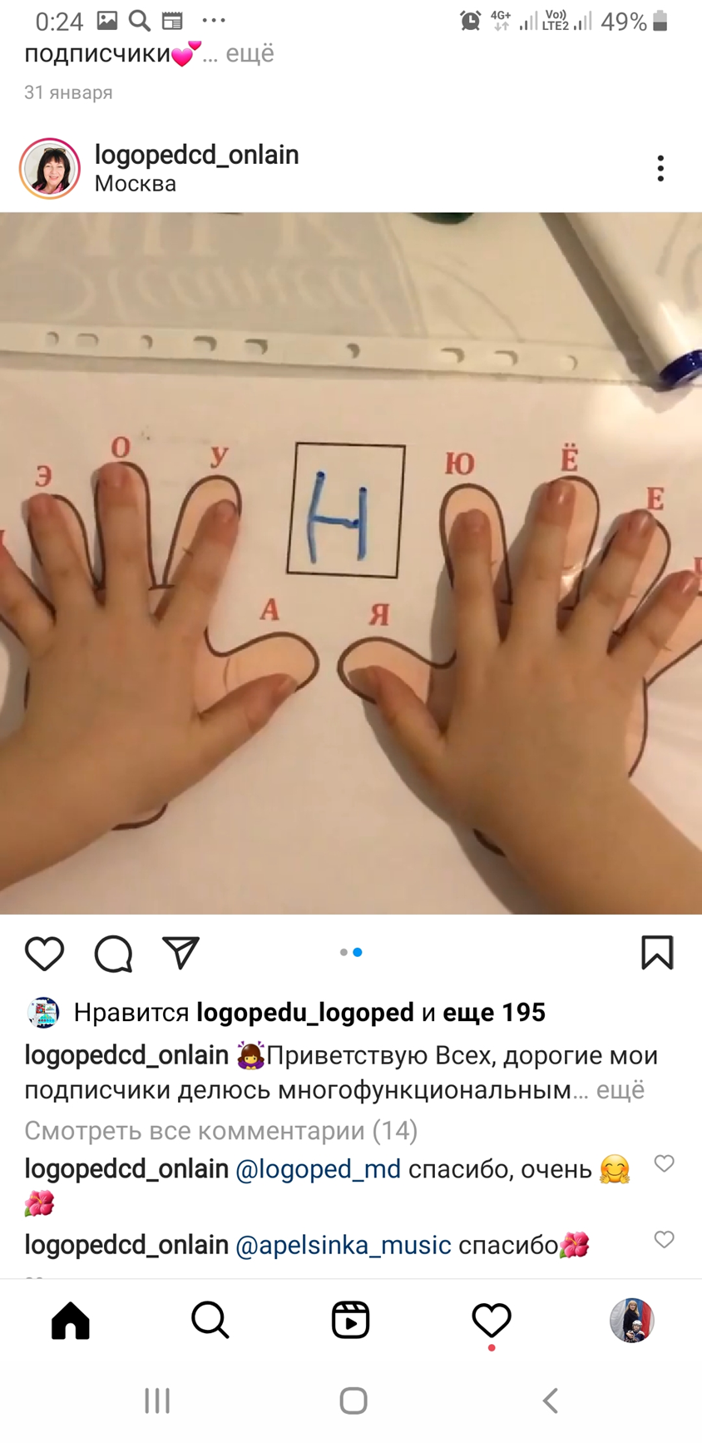
Дидактическое пособие: «Перчатки», «Ладошки»

Slide 11
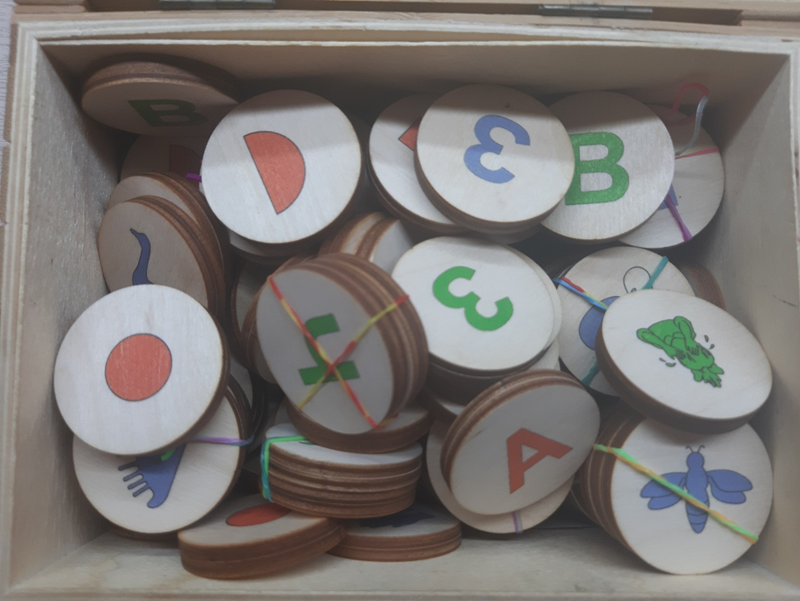
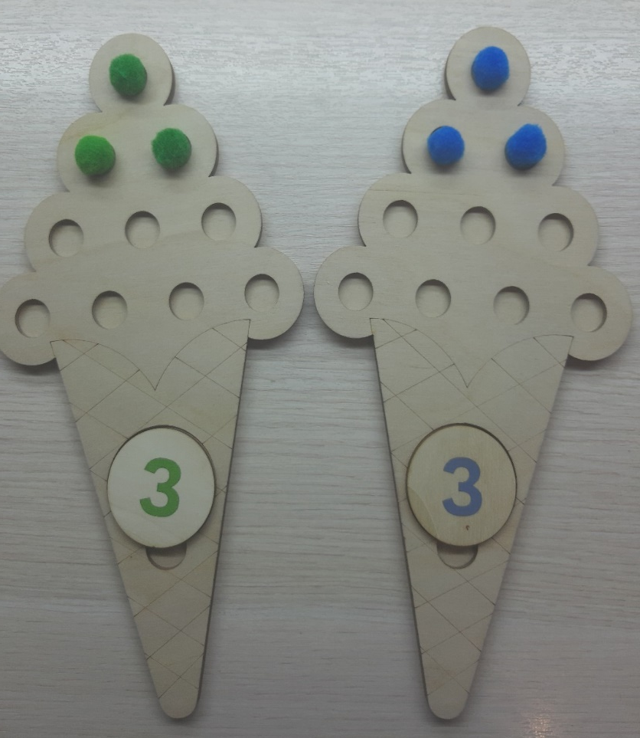
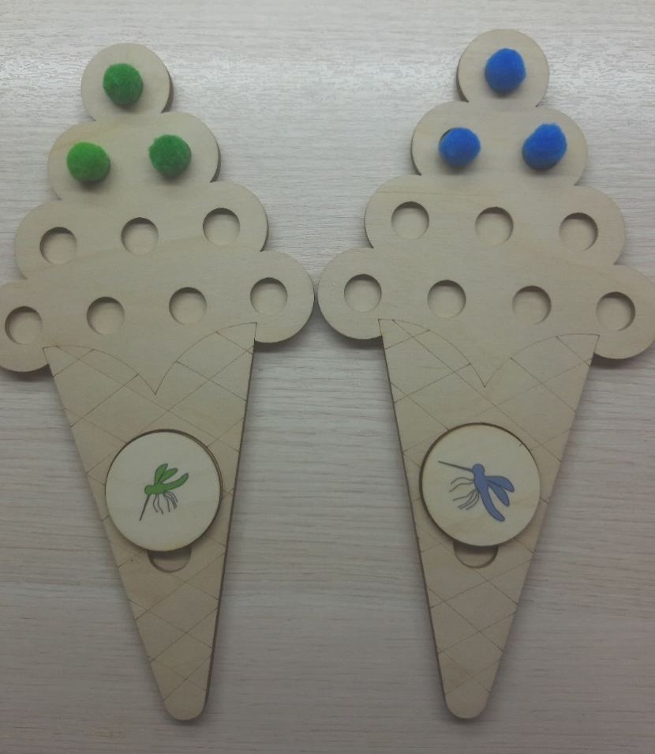
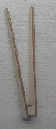
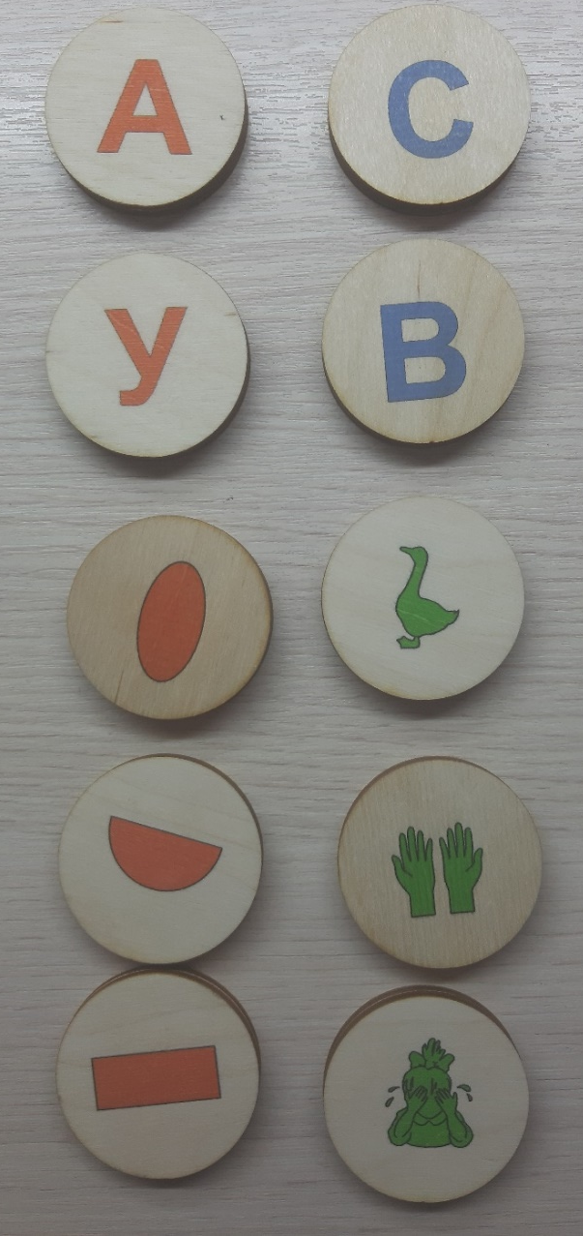
Многофункциональное дидактическое пособие
«Звуковое мороженое».

Slide 12
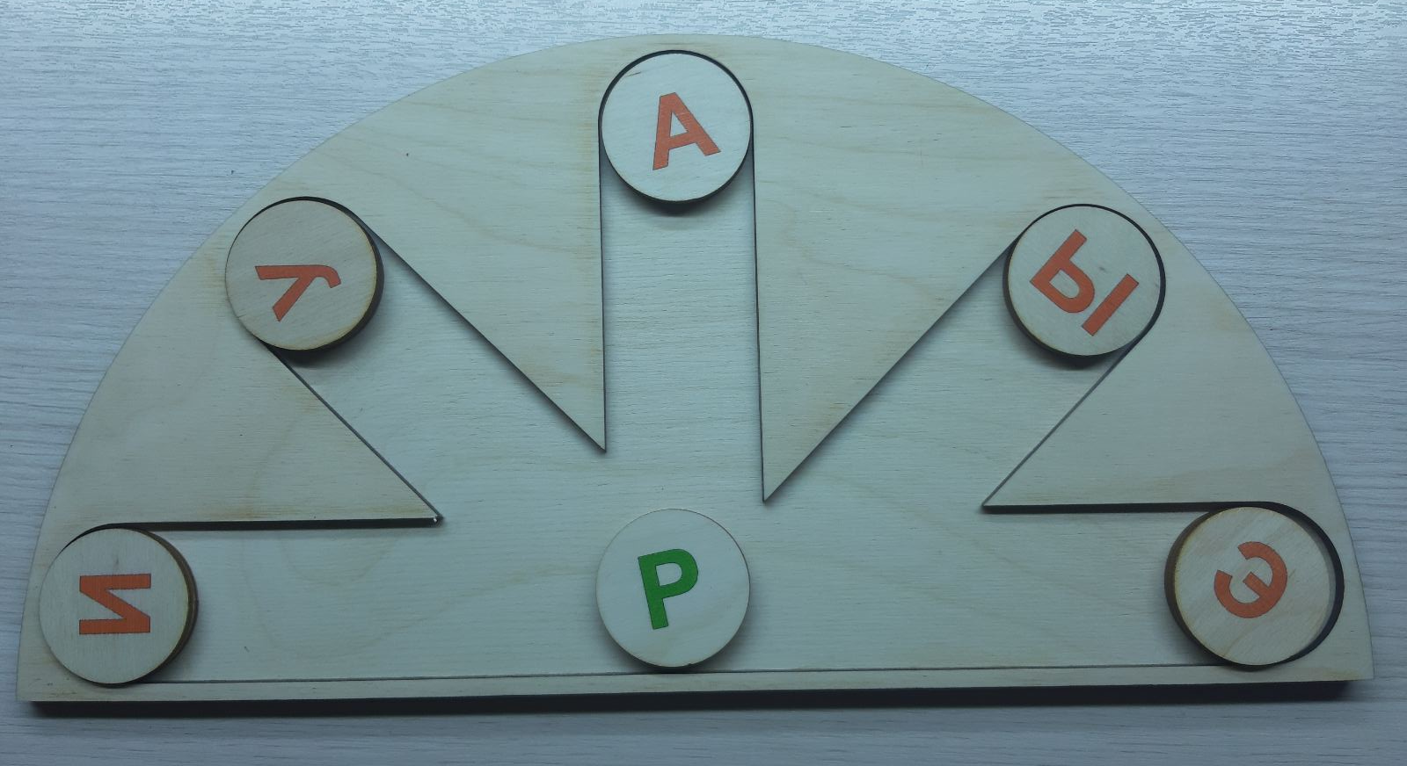
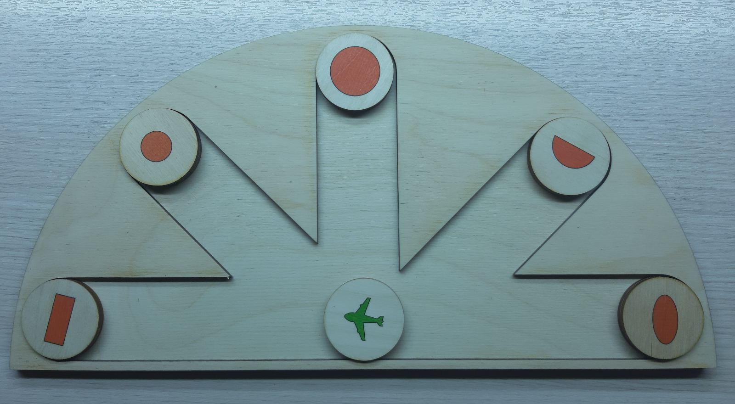
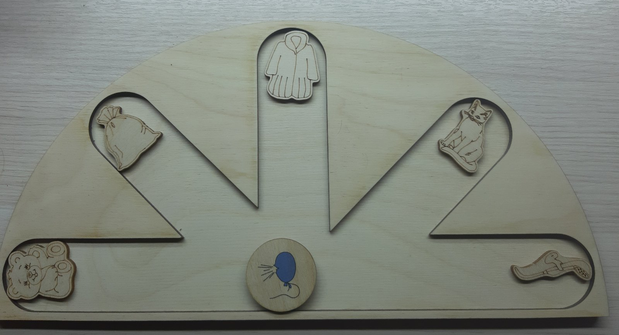
Дидактическое пособие – планшет: «Лучик»

Slide 13
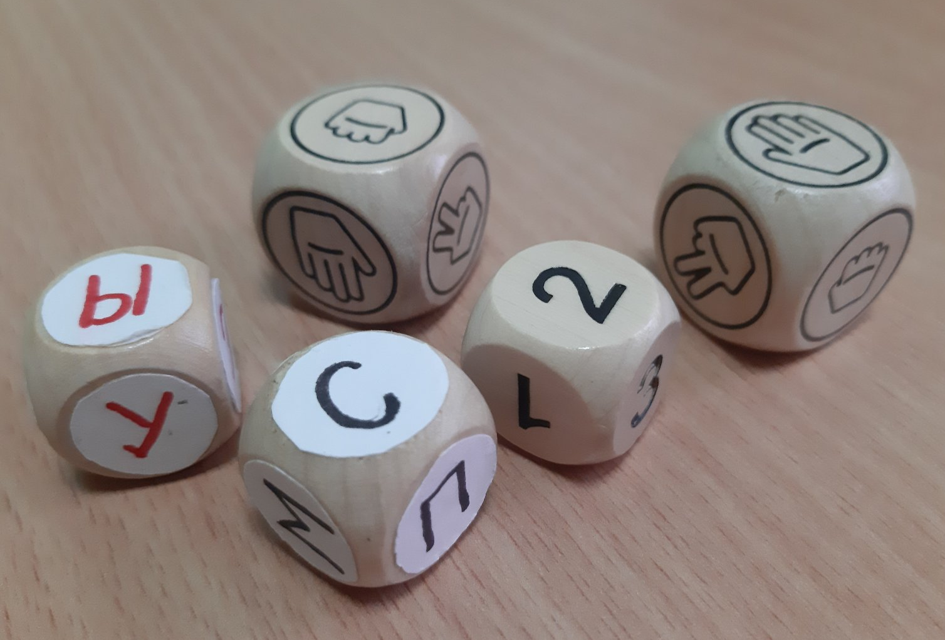
Дидактическое пособие «Нейрокубики»

Slide 14






Многофункциональное дидактическое пособие: «Рамка вкладыш»

Slide 15

Многофункциональное дидактическое пособие
«Нейропланшет»
Игра «Найди пару»

Slide 16





Дидактическое пособие «Кулачки-ладошки»

Slide 17



Обучение элементам грамоты
Дидактическое пособие «Нейротропинка»

Slide 18

Книга-тренинг: «Скорочтение»
Шамиль Ахмадулин

Slide 19


Упражнение: «Дирижёр»

Slide 20


Упражнение «Клиновидные таблицы»

Slide 21


Упражнения: «Переключалка», «Найди букву»

Slide 22


Используя в процессе коррекционной работы нейроигры и упражнения мы способствуем созданию новых нейронных связей и улучшаем межполушарное взаимодействие, которое является основой развития интеллекта.
Тем самым повышаем стрессоустойчивость, улучшаем мыслительную деятельность, способствуем развитию внимания, памяти, крупной и мелкой моторики, формированию пространственных представлений, облегчаем процесс обучения чтению и письму.

Slide 23
Спасибо
за внимание

